Slide 1

UBND QUẬN LONG BIÊN
TRƯỜNG MẦM NON HOA SỮA
LĨNH VỰC PHÁT TRIỂN NGÔN NGỮ
LÀM QUEN VĂN HỌC
Thơ : Mưa rơi
Lứa tuổi : Nhà Trẻ D1 ( 24-36 tháng)
NĂM HỌC: 2023-2024

Slide 2

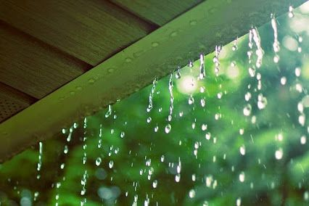
1.Ổn định
Cũng gọi là hạt
Không cầm được đâu
Làm nên ao sâu
Làm nên hồ rộng?
Là hạt gì ?

Slide 3

2.Phương pháp
Lần 1 : Cô đọc Bài thơ Mưa rơi
Tí tách đều đều
Từng giọt mưa rơi
Mưa xanh cây lúa
Mưa mát cánh đồng
Mưa cho hoa lá
Nẩy lộc đâm chồi
Từng giọt…từng giọt
Mưa rơi….mưa rơi.
Tác giả: Trương Thị Minh Huệ.

Slide 4

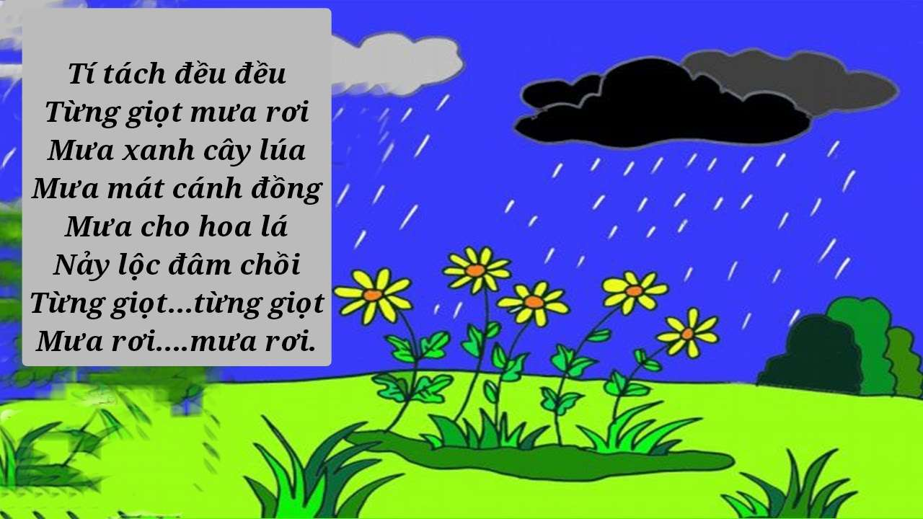
Lần 2 : Cô đọc bài thơ cùng hình ảnh

Slide 5

Trẻ đọc cùng cô
Bài thơ Mưa rơi
Tí tách đều đều
Từng giọt mưa rơi
Mưa xanh cây lúa
Mưa mát cánh đồng
Mưa cho hoa lá
Nẩy lộc đâm chồi
Từng giọt…từng giọt
Mưa rơi….mưa rơi.
Tác giả: Trương Thị Minh Huệ.

Slide 6


